Slide 1

2.5
调度

Slide 2
2.5 调度
2.5 调度
CPU 资源管理——多道程序设计面临的挑战
批处理系统：如何安排内存中多个作业的运行顺序?
交互式系统：如何更好应对不同的交互式请求 ?
实时系统：如何保证实时服务的高质量?
2

Slide 3
2.5 调度
2.5 调度
进程调度——有效的管理CPU 资源
When: 何时进行进程调度?
How: 遵循何种规则完成调度?
What: 调度过程中需要完成哪些工作?
3

Slide 4
2.5 调度
2.5.1调度介绍
调度的级别
高级调度：也称宏观调度，决定哪些程序可以进入系统
中级调度：也称内存调度，决定内存中程序的位置和状态
低级调度：也称微观调度，决定CPU资源在就绪进程间的分配
4

Slide 5
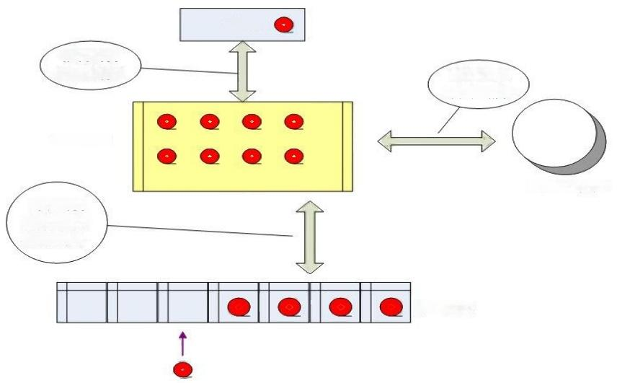
2.5 调度
调度的三个层次
CPU
微观调度
(CPU 调度)
中级调度 (内存调度)
内存区域
磁盘(外存)
高级调度
(宏观调度、
接纳调度)
作业队列
到达的作业
5

Slide 6
2.5 调度
高级调度
又称为作业调度或长程调度。
用于决定把后备队列中的哪些作业调入内存，为它们创建进程、分配必要的资源，再将新创建的进程排在就绪队列上，准备执行。
在批处理系统中，大多配有作业调度，但在分时和实时系统中，却往往不配置作业调度。作业调度的运行频率较低，通常为几分钟一次。
6

Slide 7
2.5 调度
高级调度
作业从进入到运行结束， 一般需要经历四个阶段
提交状态：作业从输入设备进入外存储器时的状态
后备状态：作业已输入到磁盘，等待调入内存
运行状态：作业已进入内存，对应进程的各种状态
完成状态：当进程正常运行结束或因发生错误而终止 时，作业进入完成状态
7

Slide 8
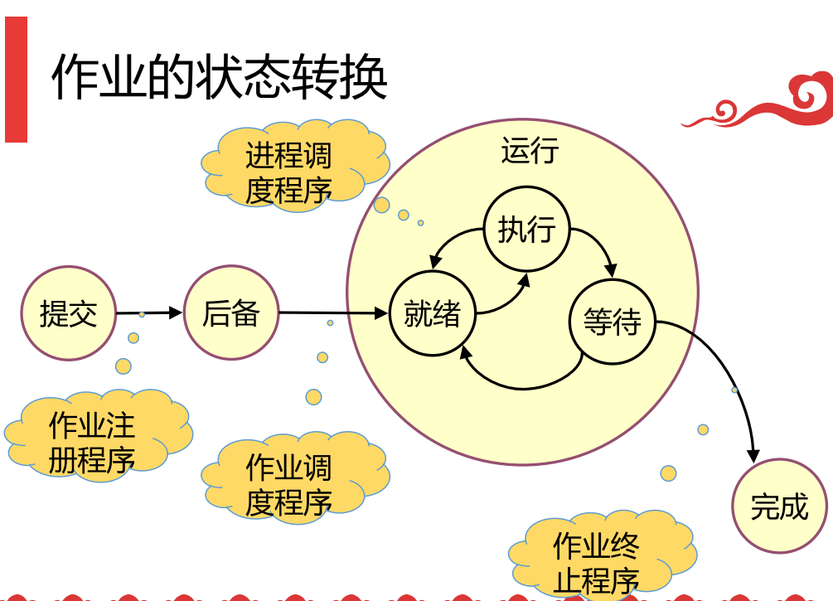
2.5 调度
8

Slide 9
2.5 调度
高级调度
执行作业调度时，需要解决：
一次接纳多少作业：即允许多少个作业同时在内存中运行。
接纳哪些作业：即应将哪些作业调入内存，取决于所采用的算法。
比如先来先服务调度算法；或者是短作业优先调度算法；还有基于作业优先权的调度算法等。
9

Slide 10
2.5 调度
低级调度
又称为进程调度、短程调度。
用于决定就绪队列中的哪个进程能获得处理器，并将处理机分配给该进程。
进程调度程序是操作系统最为核心的部分，进程调度策略的优劣直接影响到整个系统的性能。
三种类型的操作系统中，都必须配置此级调度。
10

Slide 11
2.5 调度
进程调度
有两类进程调度方式：
① 非抢占方式
一旦把处理机分配给某个进程后，让该 进程一直执行，直到该进程完成或者发 生某事件而阻塞。
11

Slide 12
2.5 调度
进程调度--非抢占方式
优缺点：非抢占调度方式的优点是实现简
单、系统开销小。缺点是它难于满足紧迫 任务立即执行的要求，可能造成难以预料 的后果，因此，在实时要求比较严格的实 时系统中不宜采用非抢占调度方式。
12

Slide 13
2.5 调度
进程调度
② 抢占方式
当一进程正在处理机上执行时，系统可根 据某种原则暂停它的执行，并将已分配给 它的处理机重新分配给另一个进程。
13

Slide 14
2.5 调度
进程调度--抢占调度
优缺点：抢占调度方式的优点是可以为全
体进程提供更好的服务，防止一个进程长
期占用处理机。缺点是开销较大。抢占调
度方式适用于分时系统和大多数实时系统
14

Slide 15
2.5 调度
进程调度
抢占的原则有：
优先权原则：就绪的高优先权进程有权抢占低优先权进程的CPU。
短作业优先原则：就绪的短作业(进程)有权抢占长作业(进程)的CPU。
时间片原则： 一个时间片用完后，系统重新进行进程调度。
15

Slide 16
2.5 调度
调度算法分类
· 批处理：通常采用非抢占式算法
· 交互式：通常采用抢占式算法
· 实时：通常采用抢占式算法
16

Slide 17
2.5 调度
中级调度
又称平衡负载调度、中程调度。
目的是为了提高内存利用率和系统吞吐量
实质是进程的内外存对换功能：将外存中已具备运行条件的进程换入内存，而将内 存中暂不能运行的某些进程换出至外存。
17

Slide 18
2.5 调度
调度的三个层次
在三种调度中，进程调度的运行频率最高，作业调度的周期较长，中级调度的运行频 率在上述两者之间。
18

Slide 19
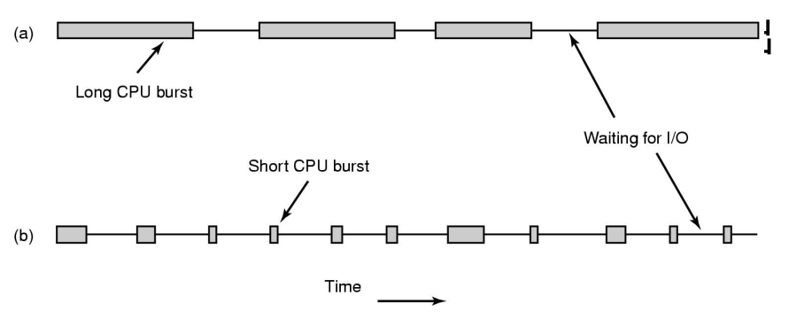
2.5 调度
调度基本思想
19

Slide 20
2.5 调度
When----何时调度?
引起进程调度的因素：
创建一新进程后，需决定是运行父进程还是子进程；
正在执行的进程执行完毕；
执行中的进程阻塞在I/0请求或信号量上；
· I/0中断发生时。
20

Slide 21
2.5 调度
进程调度的考量标准
响应时间：进程自进入就绪队列开始至进程占用CPU之间的时间间隔
周转时间：进程自进入就绪队列开始至进程结束之间的时间间隔
CPU吞吐量：单位时间内运行结束的进程个数
21

Slide 22
2.5 调度
进程调度的原则
公平性原则：应保证每个进程获得合理的CPU 份额
有效性原则：CPU资源应得到最大限度的利用
友好性原则：响应时间快，与用户(人)交互的时间应尽可能的短
快捷性原则：周转时间短。批处理作业的处理时间尽可能的短
广泛性原则：吞吐量大。单位时间内完成的作业尽可能的多
22

Slide 23
2.5 调度
2.5.2批处理系统中的调度
1.先来先服务调度算法(FCFS)
最简单的调度算法，可用于作业或进程调度。
用于作业调度时：从后备队列中选择最先进入队列的一个或几个作业，将它们调入内存，分配必要的资源，创建进程并放入就绪队列。
用于进程调度时：从就绪队列中选择最先进入该队列的进程，将处理机分配给它。
只顾及作业等候时间，没考虑作业要求服务时间的长短。
23

Slide 24
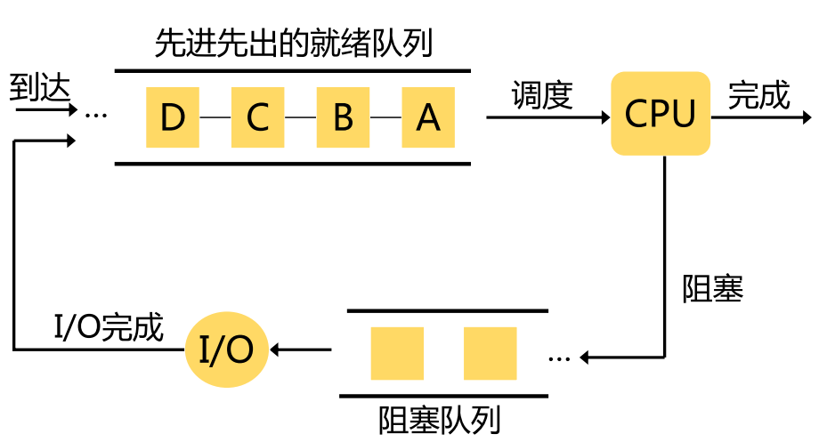
2.5 调度
先来先服务(FCFS)
24

Slide 25
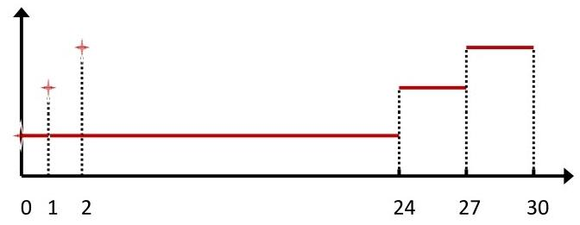
2.5 调度
先来先服务(FCFS)
例：设有三个进程，编号分别为1,2,3。各
进程依次到达，相差一个时间单位。下图是采 用FCFS方式调度时这三个进程的执行情况：
进程3
进程2 进程1
25

Slide 26
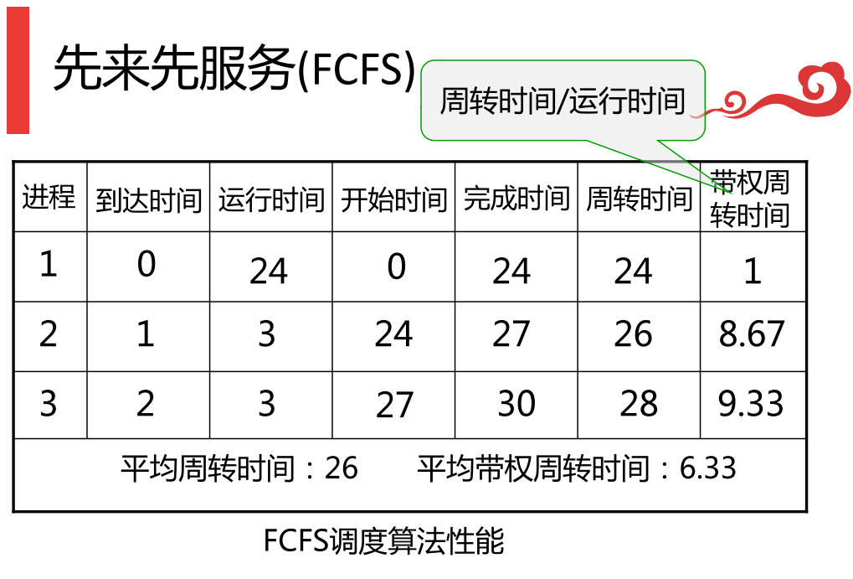
2.5 调度
26

Slide 27
2.5 调度
先来先服务(FCFS)
根据进程到达就绪队列的时间来分配中央处理机，一旦一个进程获得了中央处理机，就 一直运行到结束，先来先服务是非抢占调度。
有利于长进程(作业),不利于短进程(作 业 ) ; 有 利 于CPU繁忙型进程(作业),不 利于I/0繁忙型进程(作业)。
实现简单，但效率较低。
27

Slide 28
2.5 调度
先来先服务(FCFS)
在当今系统中，先来先服务很少作为主要调度模式，而是常常嵌套在其它的调度模式 中 。
例如，许多调度模式根据优先级将处理机分配给进程，但具有相同优先级的进程却按先进先出进行分配。
28

Slide 29
2.5 调度
2.5.2批处理系统中的调度
2.短作业(进程)优先调度算法(SJF/SPF)
用于作业调度时： SJF调度算法。从后备作业队列中选择估计运行时间最短的一个或几个作业，将它们调入内存，分配必要的资源，创建进程并放入就绪队列。
用于进程调度时： SPF调度算法。从就绪队列中选出估计运行时间最短的进程，将处理机分配给它。该进程一直运行下去，直到完成或因某种原因而阻塞。
29

Slide 30
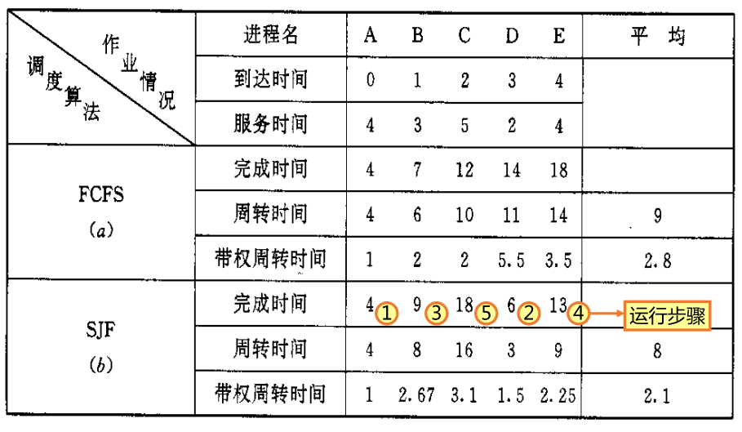
2.5 调度
短作业(进程)优先调度算法(SJF/SPF)

Slide 31
2.5 调度
优缺点：
· 算法易于实现，能有效降低作业的平均等待时间
· 对长作业不利，有可能导致长作业(进程)长期 不被调度；
· 未能依据作业的紧迫程度来划分执行的优先级；
· 难以准确估计作业(进程)的执行时间，未必能 真正做到短作业优先，从而影响调度性能。
短作业(进程)优先调度算法(SJF/SPF)
31

Slide 32
2.5 调度
最短剩余时间优先调度算法(SRTF)
核心原理
抢占式调度：
当新进程到达或当前进程执行完毕时，系统会立即检查所有就绪队列中的进程，选择剩余执行时间最短的那个抢占CPU。
即使当前运行的进程还未完成，只要新到达进程的剩余时间更短，就会被抢占。
进程的剩余时间可能随执行而减少，系统需实时更新剩余时间并重新决策。
动态调整：
32

Slide 33
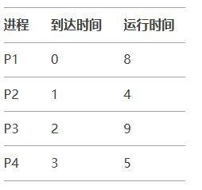
2.5 调度
最短剩余时间优先调度算法(SRTF)
示例分析
假设进程到达时间和执行时间如下：
33

Slide 34
2.5 调度
最短剩余时间优先调度算法(SRTF)
调度过程：
时间0：只有P1到达，执行P1。
时间1：P2到达（运行时间4<P1剩余时间7），抢占P1，执行P2。
时间2：P3到达（运行时间9>P2剩余时间3），不抢占，继续P2。
时间3：P4到达（运行时间5>P2剩余时间2），不抢占，继续P2。
时间5：P2完成。剩余进程：P1（剩余7）、P4（5）、P3（9）。选择P4。
时间10：P4完成。选择P1（剩余7<P3的9）。
时间17：P1完成，执行P3。
时间26：P3完成。
34

Slide 35
2.5 调度
最短剩余时间优先调度算法(SRTF)
SJF/SPF：这是一种非抢占式调度算法。当一个进程进入就绪队列时，调度器会选择估计运行时间最短的进程执行，一旦该进程开始执行，就会一 直运行直到完成，期间不会被其他进程打断，即使有更短的进程到达。
最短剩余时间优先（SRTF）：这是一种抢占式调度算法。调度器会始终选择剩余运行时间最短的进程执行。如果有新的进程进入就绪队列，并且其剩余运行时间比当前正在执行的进程的剩余运行时间更短，那么当前正在执行的进程会被立即抢占，新进程开始执行。
35

Slide 36
2.5 调度
最短剩余时间优先调度算法(SRTF)
优点：
l平均等待时间最短（理论最优之一）。
l适合短作业密集的场景。
缺点：
l饥饿问题：长作业可能因不断被短作业抢占而长期得不到执行。
l预测困难：需要预先知道进程的运行时间（实际中需估算）。
l上下文切换开销：频繁抢占会增加系统开销。
36

Slide 37
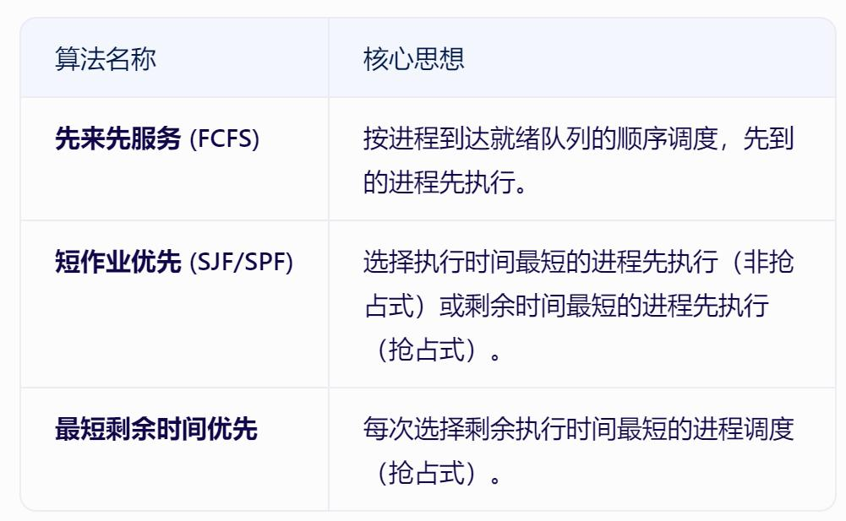
2.5 调度
三个算法的对比--核心思想对比
37

Slide 38
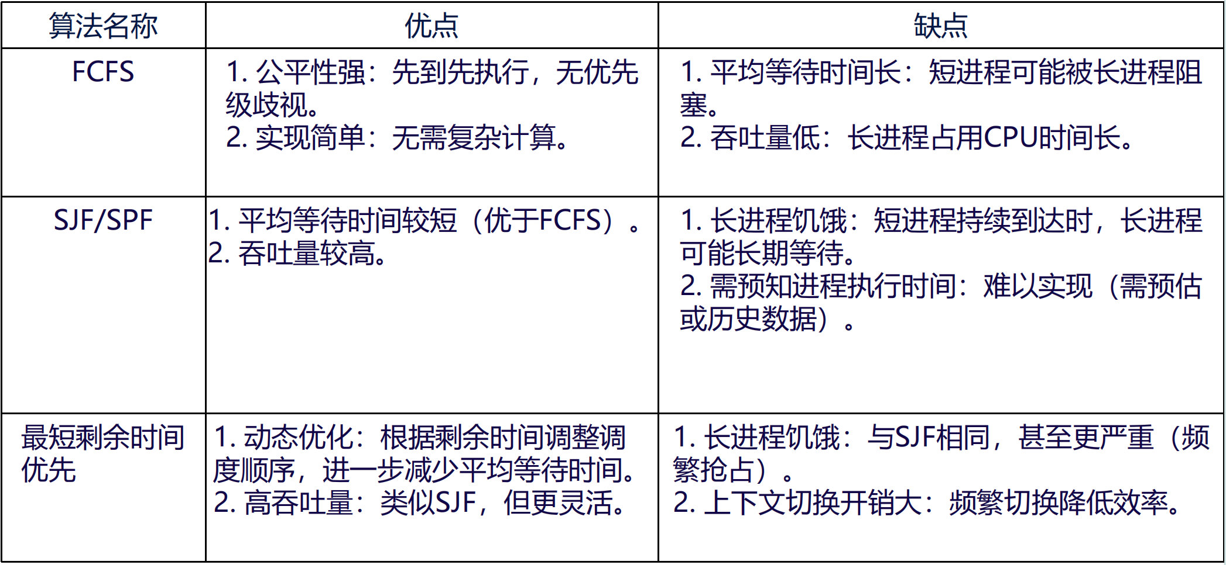
2.5 调度
三个算法的对比--优缺点对比
38

Slide 39
2.5 调度
2.5.3 交互式系统中的调度
1. 时间片轮转法(Round-Robin,RR)
核心思想：每个进程运行固定的时间片，然后调入下一个进程
实现机理：维护就绪进程队列，采用FIFO方式读取
特殊控制：时间片内发生阻塞或结束，则立即放弃时间片
抢占式调度算法
39

Slide 40
2.5 调度
时间片轮转法(RR)
·基本思想：系统将所有就绪进程按先进先出 的原则排成一个队列。系统规定一个时间片，调度程序每次总是选出队首进程，让其在CPU上运行一个时间片的时间。在使用完一个时间片后，即使进程还未运行完毕，也必须释放CPU 给下一个就绪的进程，它自己则返回到就绪队列末尾，重新排队等待再次运行。
40

Slide 41
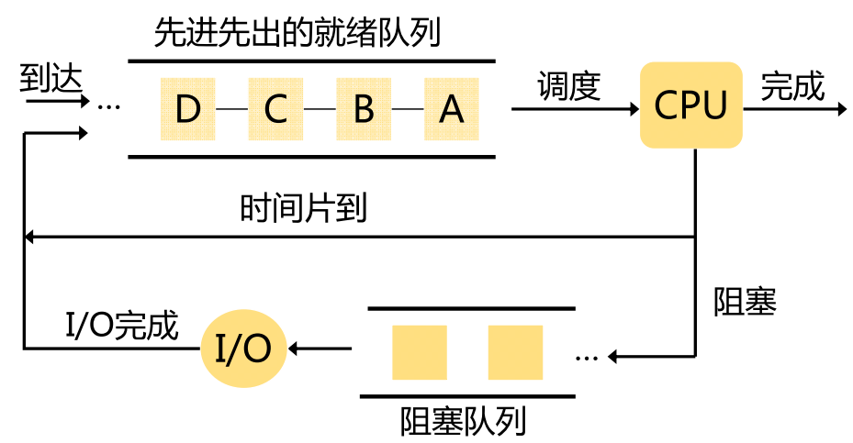
2.5 调度
时间片轮转法(RR)
41

Slide 42
2.5 调度
^{问题的提出}
时间片的大小对系统的调度性能是否有影响 ?
时间片大小如何选取?
42

Slide 43
2.5 调度
时间片轮转法(RR)
例：4个进程A,B,C,D 依次进入就绪队列， 但彼此相差时间很短，可以近似认为“同
时”到达。4个进程分别需要运行12,5,3, 6个时间单位。
·取两种不同大小时间片进行对比：时间片 Q1=1 个时间单位；时间片Q2=4 个时间单 位。
43

Slide 44
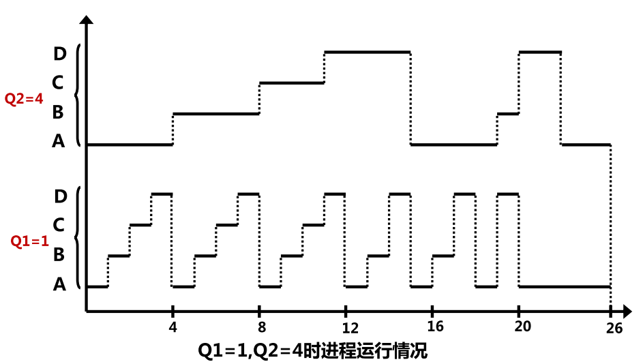
2.5 调度
时间片轮转法(RR)
44

Slide 45
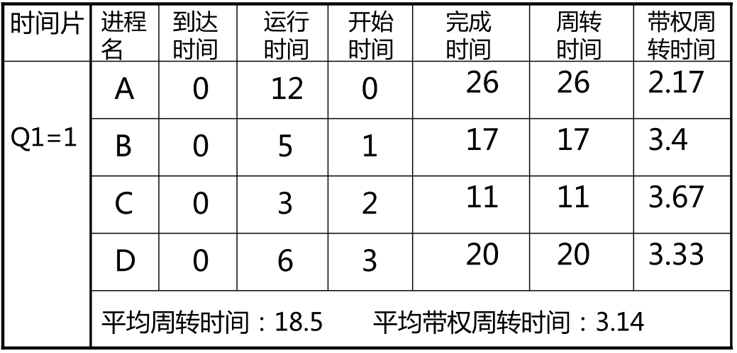
2.5 调度
时间片轮转法(RR)
45

Slide 46
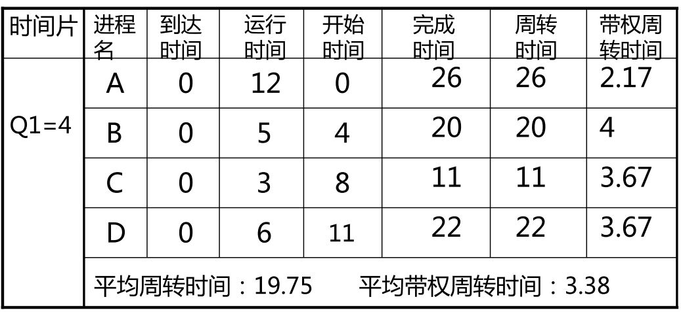
2.5 调度
时间片轮转法(RR)
46

Slide 47
2.5 调度
时间片轮转法(RR)
在轮转法中，时间片长度的选取非常重要，时间片长度的选择会直接影响系统开销和响应时间
当时间片很大时，若每个进程得到比完成该进程多的处理机时间，此时轮转调度模式退化为先进先出模式。
当时间片非常小时，上下文切换开销就成了决定因素，系统性能降低，很多时间都消耗在处理器的转换上,处理器真正用于运行用户程序的时间将会减少。
47

Slide 48
2.5 调度
决定时间片长短的主要因素
· 系统的响应时间。在进程数目一定时，时间片的长短 直接正比于系统对响应时间的要求。
· 就绪队列进程的数目。当系统要求的响应时间一定时， 时间片的大小反比于就绪队列中的进程数。
· 进程切换时间。若执行进程调度时的上下文切换时间 为t, 时间片为q, 为保证系统开销不大于某个标准， 应使比值t/q 不大于某一数值，如1/10。
·CPU 运行指令速度。 CPU 运行速度快，则时间片可以短些；反之，则应取长些。
48

Slide 49
2.5 调度
2.5.3 交互式系统中的调度
2.优先级调度
核心思想：为每个进程赋予不同级别的优先级，优先级越高越优先
·实现机理：维护一个优先级队列，自顶向下依次读取
特殊控制：静态优先级与动态优先级概念
优缺点分析
·优点：响应时间快，易于调整。最通用的方法。
·缺点：死规则，如何保证周转时间和吞吐量?
49

Slide 50
2.5 调度
优先级调度
静态优先权：在创建进程时确定的，且在进程的整个运行期间保持不变.
静态优先权法简单易行，但不够精确，很可能出现优先权低的作业(进程)长期没有被调度的情况
50

Slide 51
2.5 调度
优先级调度
确定静态优先权的主要依据：
进程类型：如系统进程的优先级应高于用户 进程 。
进程对资源的要求：进程所申请的资源越多， 估计运行时间越长，优先权越低。
用户要求：如由用户的紧迫程度及用户所付 费用的多少来确定进程的优先权。
51

Slide 52
2.5 调度
优先级调度
动态优先权：在创建进程时所确定的优先权，可以随着进程的推进而改变。
确定动态优先级的主要依据有：
· 进程占有CPU时间的长短。
· 就绪进程等待CPU 时间的长短。
52

Slide 53
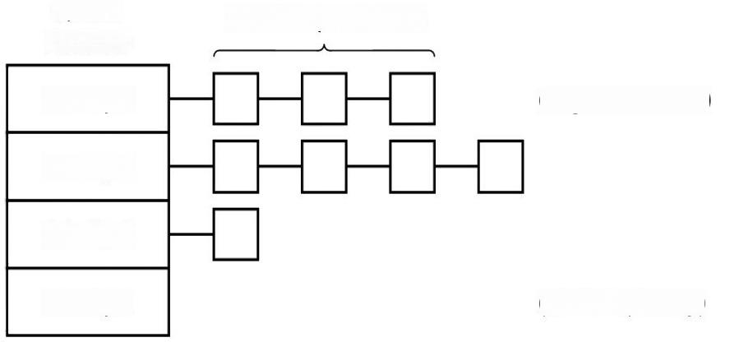
2.5 调度
优先级调度
Queue headers
Priority 4
Priority 3
Priority 2
Priority 1
Runable processes
(Highest priority)
(Lowest priority)
53

Slide 54
2.5 调度
2.5.3 交互式系统中的调度
3.多级反馈队列调度算法(Feedback,FB)
将就绪队列分为N级，每个就绪队列分配给不同的时 间 片 ，队列优先权越高，时间片越小；
新进程进入内存后，放入第一队列末尾，按FCFS原则等待调度，如果在一个时间片结束时没完成，将该进程转入第二队列末尾重新等待调度执行…… 如此下去，当一个长作业从第一级队列降到最后一级队列时，便在该队列中采取时间片轮转方式运行。
54

Slide 55
2.5 调度
2.5.3 交互式系统中的调度
3.多级反馈队列调度算法(Feedback,FB)
l多级队列结构：
系统维护一组优先级递减的队列（如Q₀>Q₁>Q₂>...），每个队列分配不同的时间片长度（如Q₀时间片短，Q₂时间片长）。
新进程默认进入最高优先级队列（Q₀）。
55

Slide 56
2.5 调度
2.5.3 交互式系统中的调度
3.多级反馈队列调度算法(Feedback,FB)
l动态优先级调整：
降级规则：若进程用完时间片未完成，则降级到下一级队列（如Q₀→Q₁）。
升级规则：若进程主动释放CPU（如I/O操作完成），则可能提升优先级（如Q₂→Q₁）。
l抢占式调度：
高优先级队列的进程可抢占低优先级队列的进程。
同队列内采用时间片轮转（非抢占）。
56

Slide 57
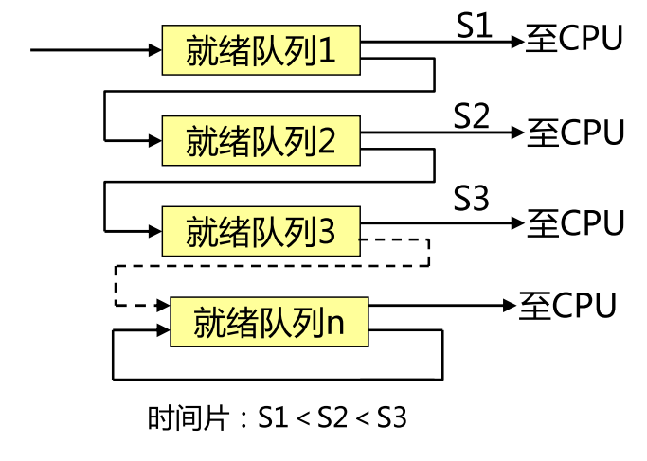
2.5 调度
多级反馈队列调度算法(FB)
|
57

Slide 58
2.5 调度
多级反馈队列调度算法(FB)
仅当第一队列为空时，调度程序才调度第二队列中的 进程运行……类推之，仅当第1～(i-1)级队列均空时， 才调度第i级队列上的进程执行。
如果处理机正在为某队列的进程服务，又有新进程插 入到较高优先级的队列中，则新进程将抢占正在运行 进程的处理机(抢占式),被抢占进程回到原来一级 就绪队列末尾。
进程由于等待而放弃CPU后，进入等待队列，一旦等 待的事件发生，则回到原来的就绪队列
58

Slide 59
2.5 调度
多级反馈队列调度算法(FB)-关键机制
时间片分配：
队列优先级越高，时间片越短（如Q₀=4ms, Q₁=8ms, Q₂=16ms）。
目的：短进程在Q₀快速完成，长进程逐步降级到低优先级队列。
进程迁移规则：
降级：进程用完时间片且未完成→进入下一级队列。
升级：进程等待I/O完成或主动让出CPU→可能跳回高优先级队列。
防止饥饿：
低优先级队列时间片较长，确保长进程最终能被执行。
可设置队列优先级上限（如最多降级到Q₃）。
59

Slide 60
2.5 调度
多级反馈队列调度算法(FB)
特点：长、短作业兼顾，有较好的响应时间
短作业一次完成；
中型作业周转时间不长；
大型作业不会长期不处理。
60

Slide 61
2.5 调度
【 思考题 】
· 假设一个系统中有5个进程，它们的到达
时间和服务时间如下表所示：
进程 | 到达时间 | 服务时间
A | 0 | 3
B | 2 | 6
C | 4 | 4
D | 6 | 5
E | 8 | 2
61

Slide 62
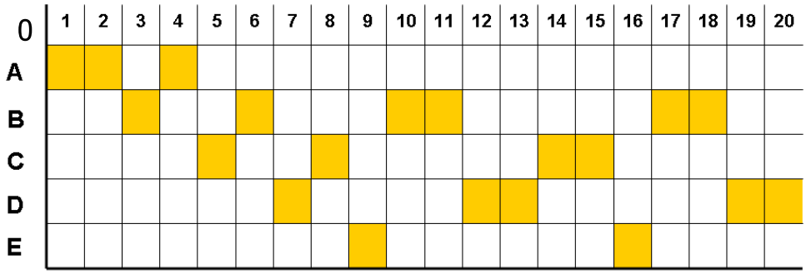
2.5 调度
【 思考题 】
· 忽 略I/O及其他开销时间，若按FB(第i级队列的时间片为2i-1)调度算法进行CPU 调度，则运行过程 如下表所示：
62

Slide 63
2.5 调度
【 思考题 】
调度基本三原则
仅当第一队列为空时，调度程序才调度第二队列中的进程运行……类推之，仅当第1～(i-1)级队列均空时，才调度第i级队列上的进程执行。
如果处理机正在为某队列的进程服务，又有新进程插入到较高优先级的队列中，则新进程将抢占正在运行进程的处理机(抢占式)，被抢占进程回到 原来一级就绪队列末尾。
进程由于等待而放弃CPU后，进入等待队列，一旦等待的事件发生，则回到原来的就绪队列
63

Slide 64
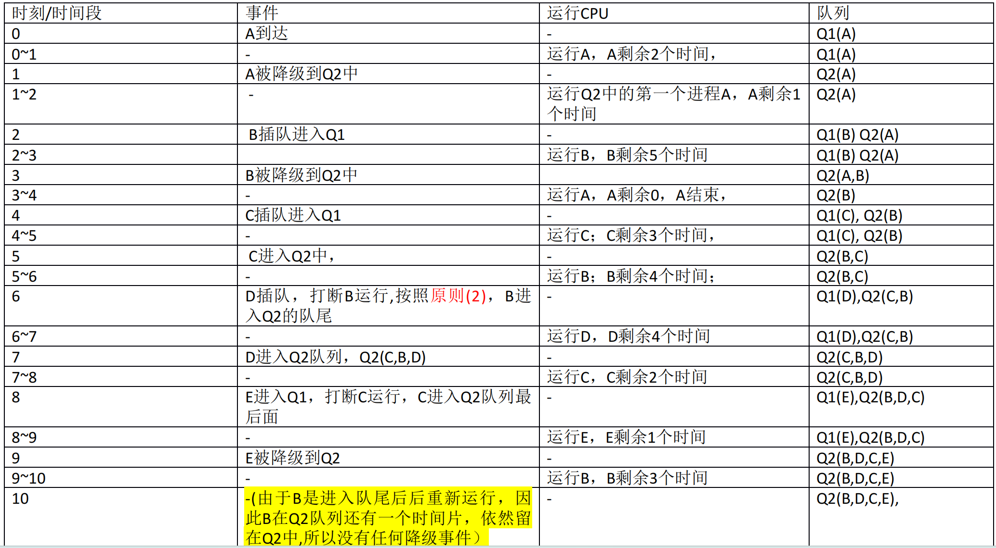
2.5 调度
【 思考题 】
64

Slide 65
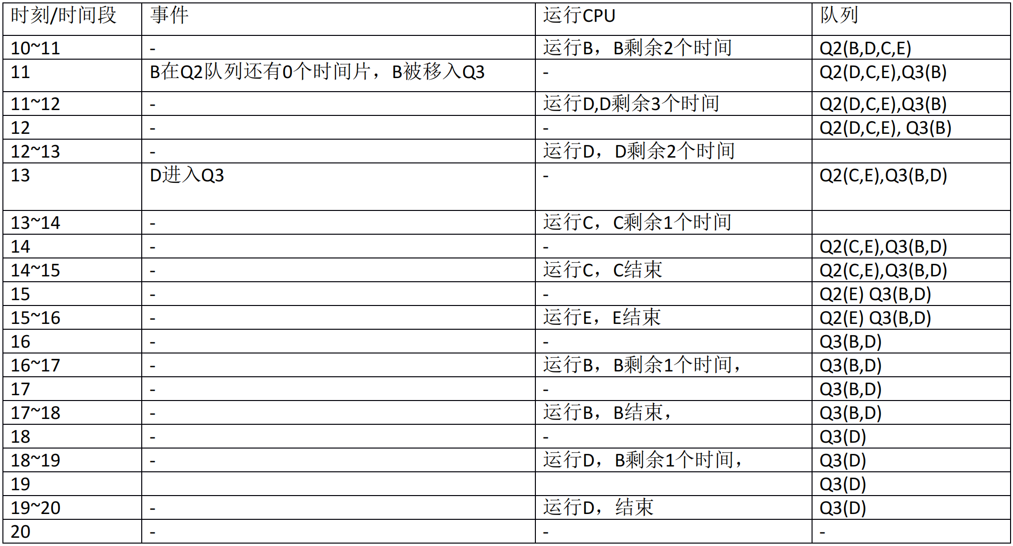
2.5 调度
【 思考题 】
65

Slide 66
2.5 调度
【 思考题 】
· 平均带权周转时间为：
进程 | A | B | C | D | E | 平均
完成时间 | 4 | 18 | 15 | 20 | 16
周转时间 | 4 | 16 | 11 | 14 | 8 | 10.6
带权周转 时间 | 1.33 | 2.67 | 2.75 | 2.80 | 4.00 | 2.71
66

Slide 67
2.5 调度
2.5.3 交互式系统中的调度
4.彩票调度算法
· 核心思想：为进程发放针对各种资源(如CPU时间)的彩票。调度程序随机选择一张彩票，持有该彩票的进程获得系统资源。
67

Slide 68
2.5 调度
彩票调度算法的特点
平等且体现优先级：进程都是平等的，有相同的运行机会.如果某些进程需要更多的机会，可被给予更多彩票，增加其中奖机会。
易计算CPU 的占有几率：某进程占用CPU 的几率，与所持有的彩票数成正比例。该算法可实现各进程占用CPU 的几率。
响应迅速
各个进程可以合作，相互交换彩票。
容易实现按比例分配：如图象传输率，10帧/s,15帧/s,25帧/s
68

Slide 69
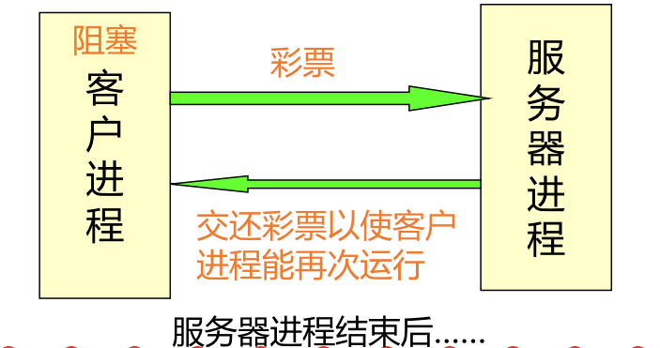
2.5 调度
彩票调度算法
69

Slide 70
2.5 调度
彩票调度算法
彩票调度案例场景
交互式系统（如桌面操作系统）3个进程：P1（文本编辑器）、P2（视频播放器）、P3（网页浏览器）。
彩票分配：
lP1：10张彩票（低优先级，但需响应快速输入）。
lP2：20张彩票（中优先级，需流畅播放）。
lP3：30张彩票（高优先级，需加载网页）。
70

Slide 71
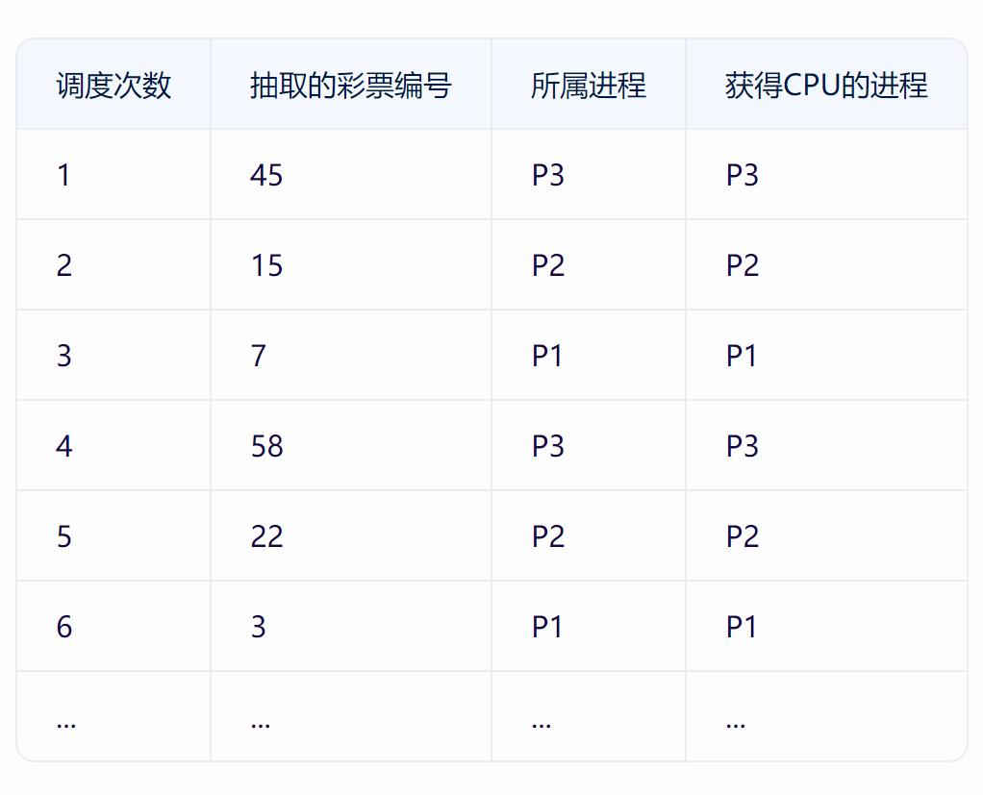
2.5 调度
彩票调度算法
彩票调度案例场景
交互式系统（如桌面操作系统）3个进程：P1（文本编辑器）、P2（视频播放器）、P3（网页浏览器）。
71

Slide 72
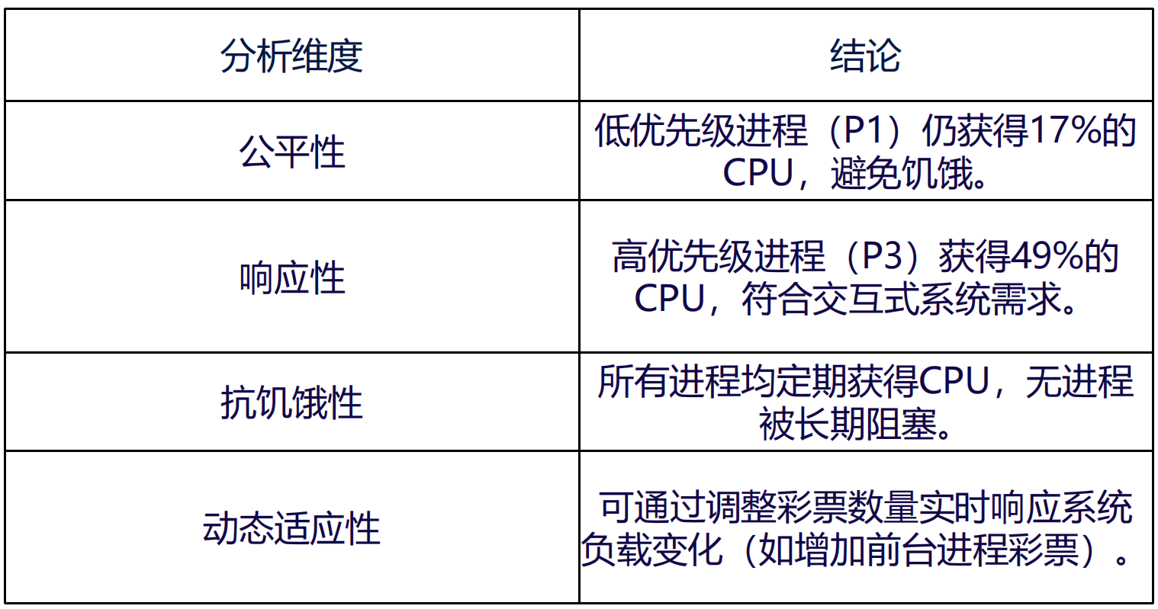
2.5 调度
彩票调度算法
72

Slide 73
2.5 调度
2.5.4 实时系统中的调度
根据实时系统的特点，对实时系统中的调度 有特殊的要求，故引入一种新的调度方式一 一实时调度。
实时系统的特点：
· 有限等待时间(决定性)
· 有限响应时间
· 可靠性高
· 系统出错处理能力强
73

Slide 74
2.5 调度
2.5.4 实时系统中的调度
实现实时调度的基本条件：
提供必要的信息：如就绪时间、开始或完成截止时间、处理时间、资源要求、绝对或相对优先级(硬实时或软实时)
系统处理能力强
采用抢占式调度机制
具有快速切换机制：对外部中断的快速响应能力、快速的任务分派能力
74

Slide 75
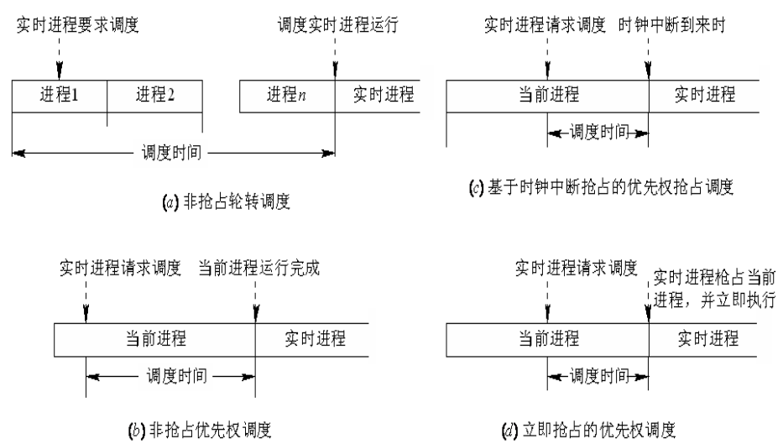
2.5 调度
2.5.4实时系统中的调度
75

Slide 76
2.5 调度
2.5.6线程调度
用户级线程
内核进程调度程序选择一个进程运行
线程库中的线程调度程序选择一个线程运行
76

Slide 77
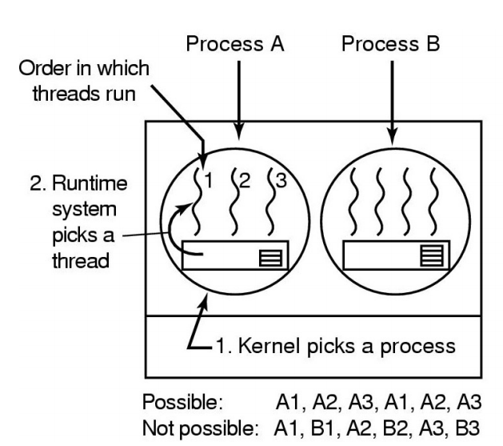
2.5 调度
2.5.6线程调度
77

Slide 78
2.5 调度
2.5.6线程调度
· 内核级线程
· 线程是系统调度的单位，内核选择一个线程运行。
78

Slide 79
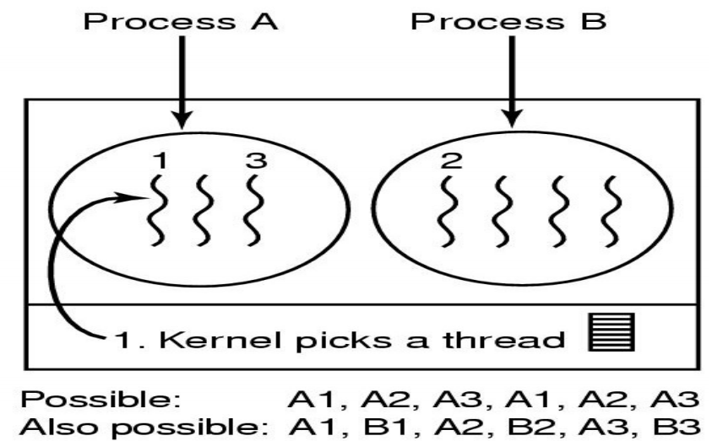
2.5 调度
2.5.6 线程调度
79

Slide 80
THANK YOU

